Slide 1
Ứng dụng hoa văn họa tiết trang trí
vào trang trí các sản phẩm ứng dụng
Tiết 3

Slide 2
Tìm hiểu
Trang trí có vai trò gì trong cuộc sống?
Trang trí thường được ứng dụng trong các lĩnh vực nào?
Họa tiết trang trí thường là những hình ảnh gì?
Màu sắc và cách trang trí trên mỗi loại đồ vật như thế nào?

Slide 3
Trang trí có vai trò làm đẹp cho các vật dụng trong cuộc sống
Thường được ứng dụng trong các lĩnh vực: kiến trúc, ấn phẩm đồ họa, thời trang, bao bì đồ vật hang ngày.
Họa tiết trang trí có thể là hình ảnh: hoa lá, động vật, hoa văn, sóng nước, cảnh vật đồ vật…
- Màu sắc và cách trang trí rất phong phú và đa dạng, kết hợp các nguyên tắc trang trí như xen kẽ, nhắc lại, đối xứng…phù hợp với từng mục đích sử dụng của sản phẩm

Slide 4
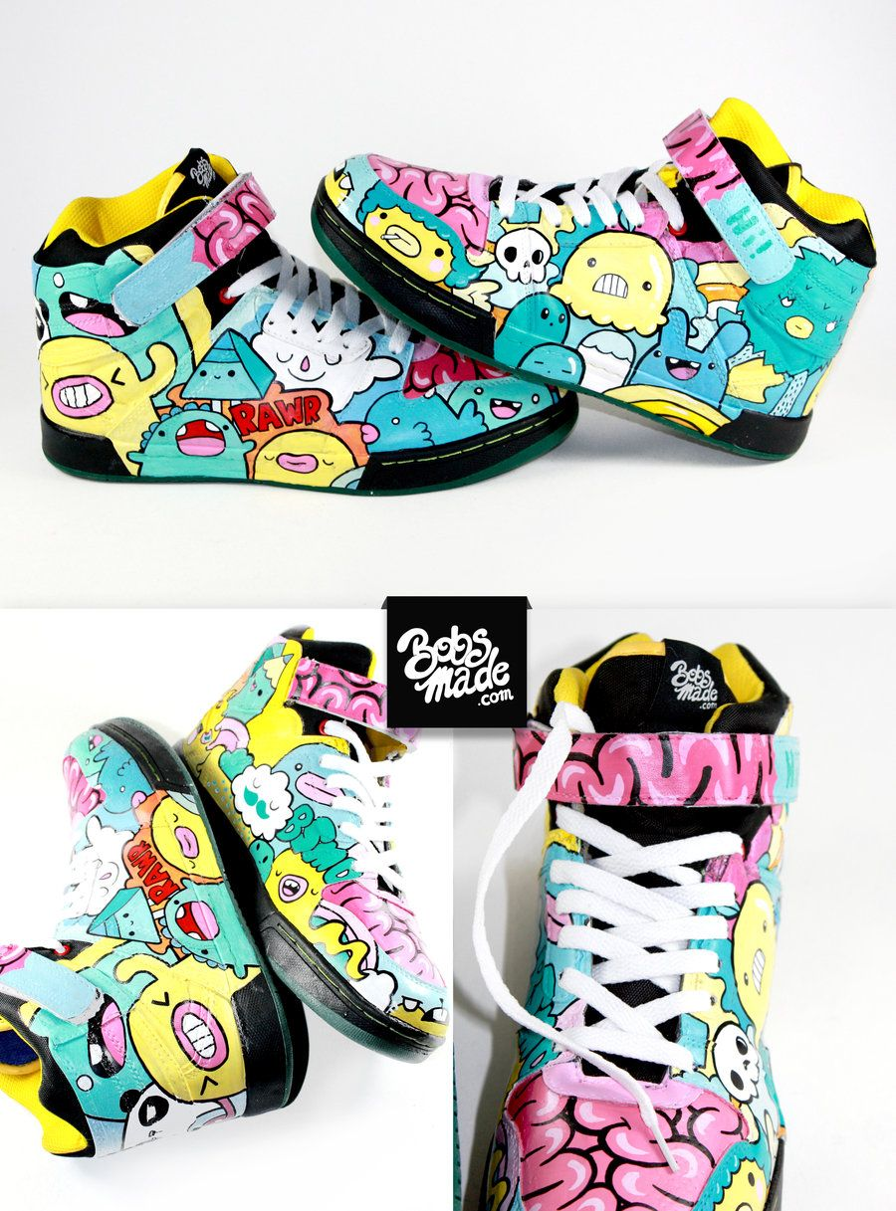
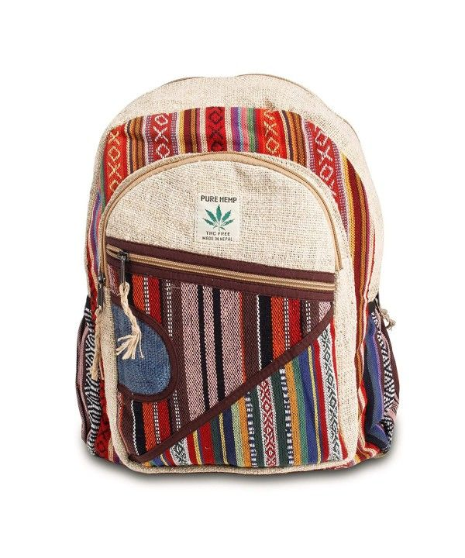
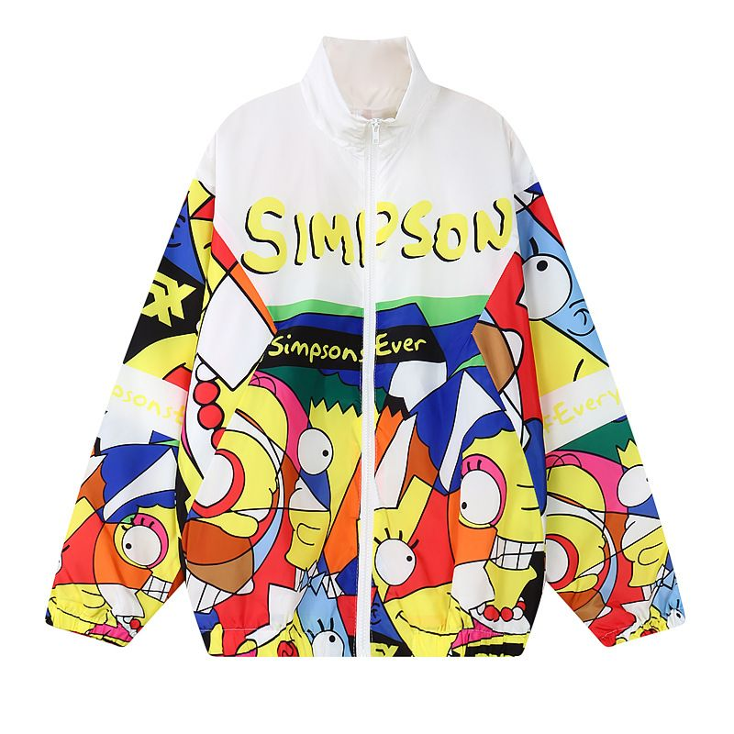

Slide 5
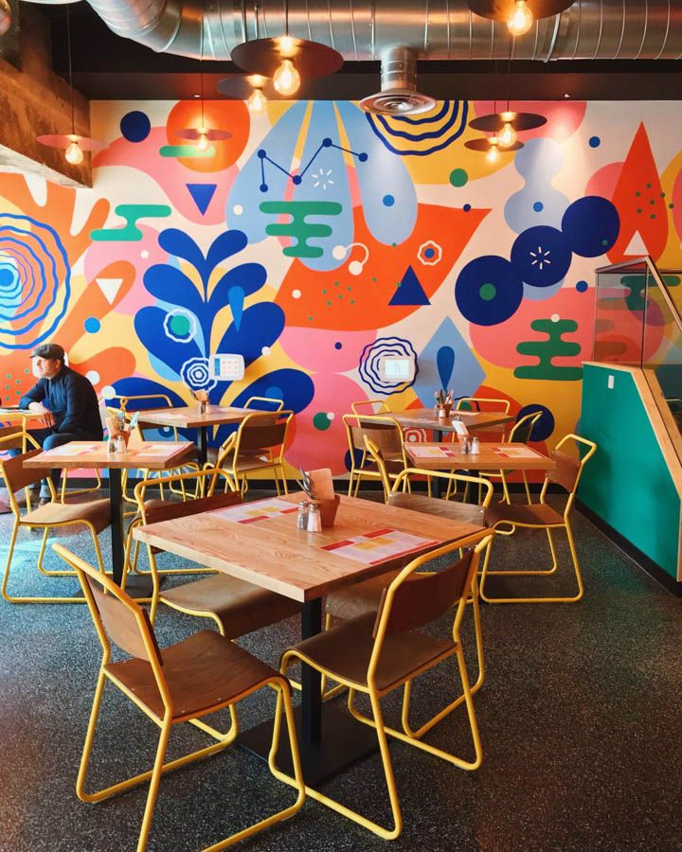
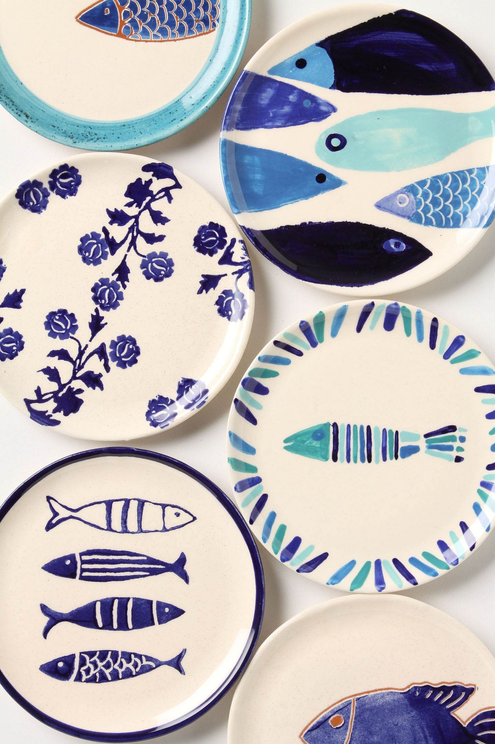
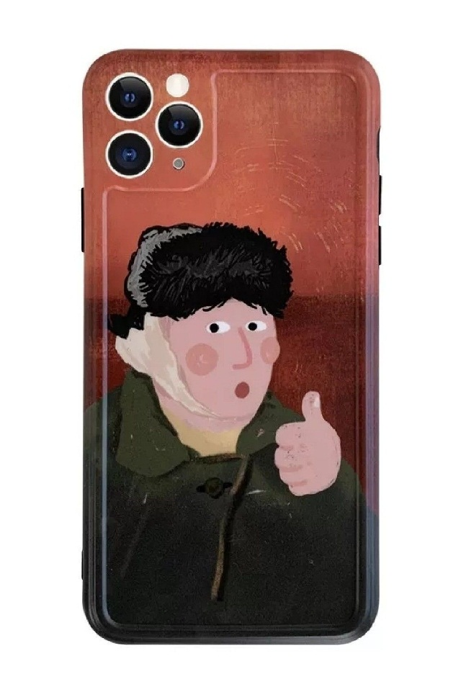

Slide 6
Tìm hiều về Áo dài Việt Nam
Áo dài là một trong những trang phục truyền thống ( dành cho cả năm và nữ) của Việt Nam. Áo dài có thể được thiết kế bằng các chất liệu đa dạng với nhiều màu sắc hình ảnh, họa tiết phong phú.
Áo dài thường được mặc vào các dịp lễ hội, tại những môi trường đòi hỏi sự trang trọng, lịch sự, hoặc để trình diễn. Áo dài không chỉ là một loại trang phục, mà còn là một biểu tượng của bản sắc văn hóa và tinh thần Việt Nam

Slide 7
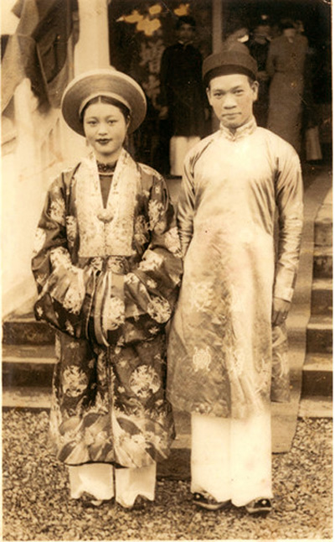
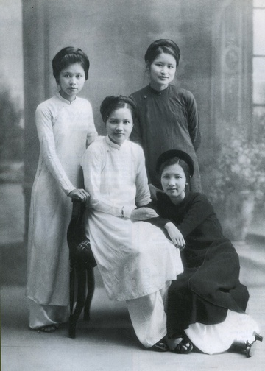
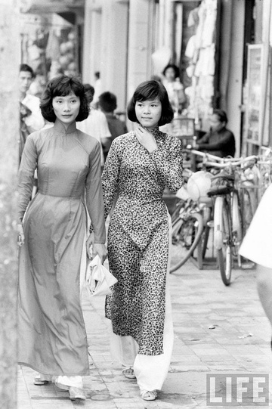

Slide 8
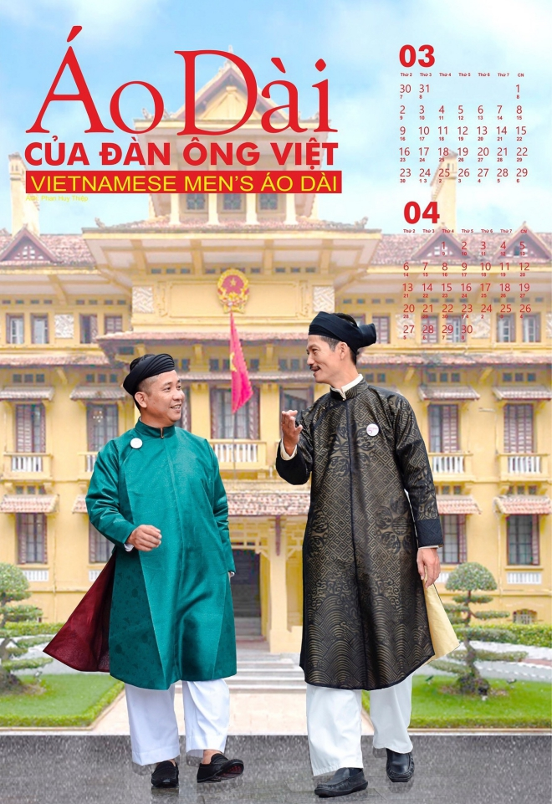
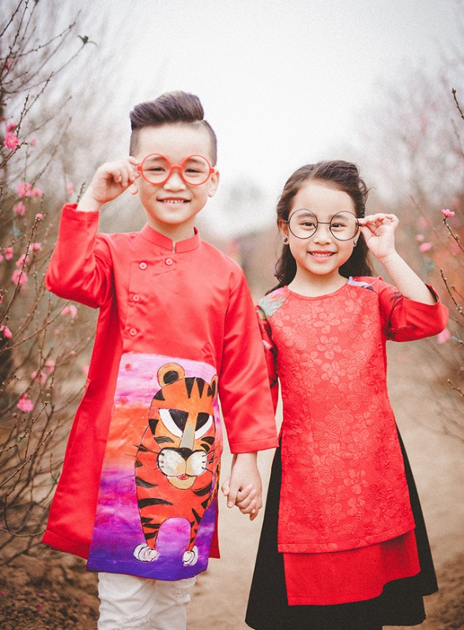
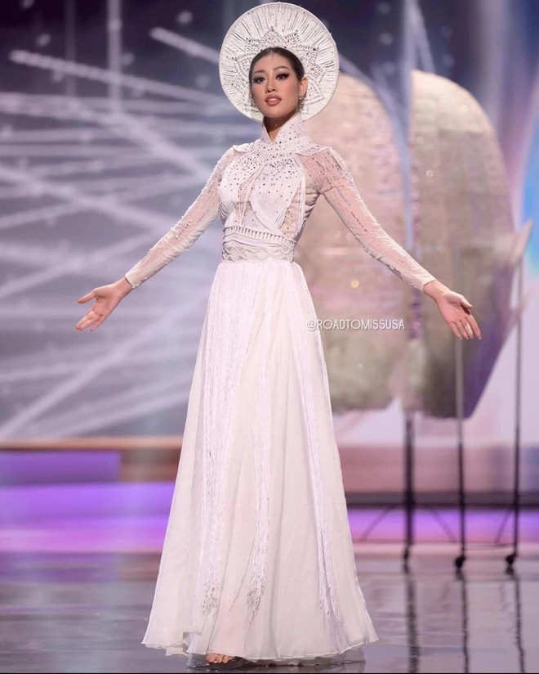

Slide 9
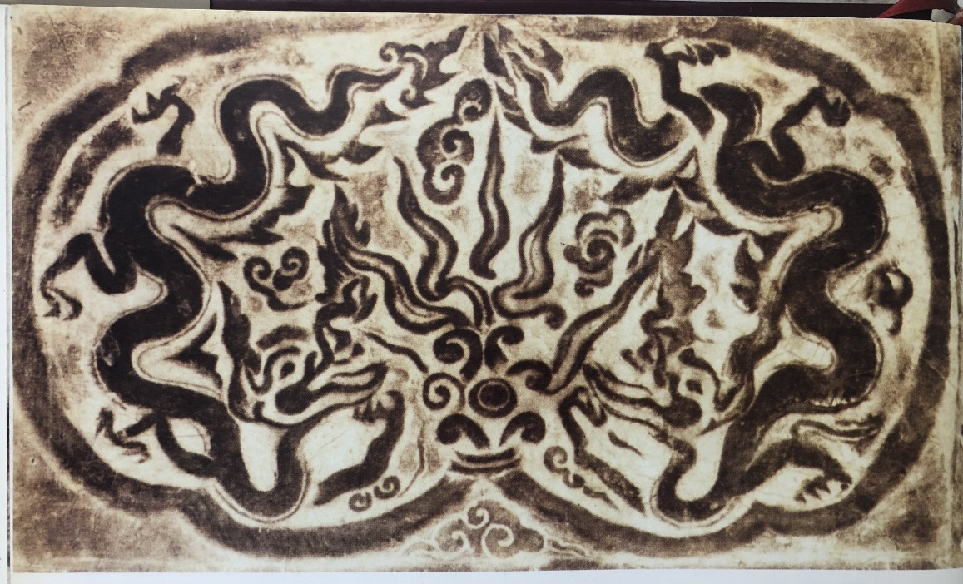
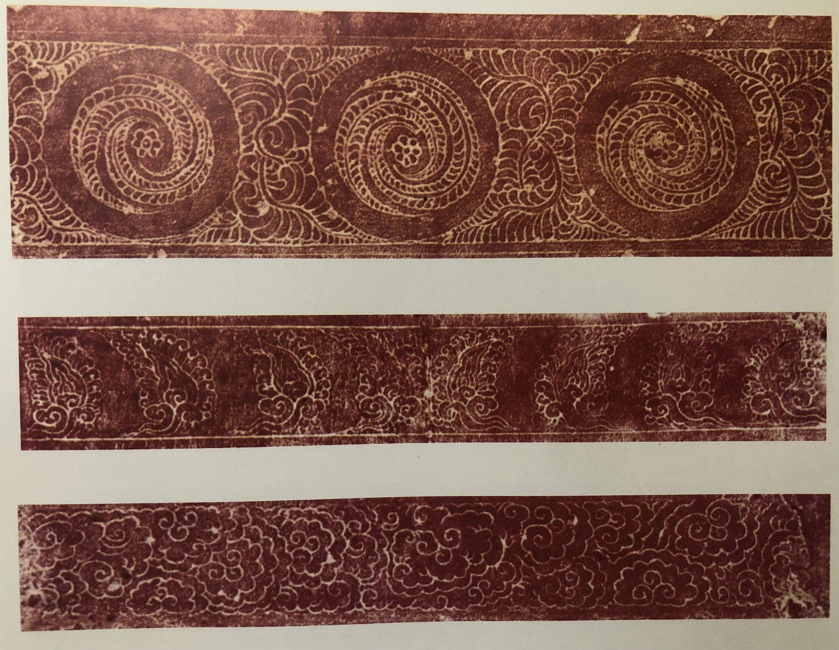
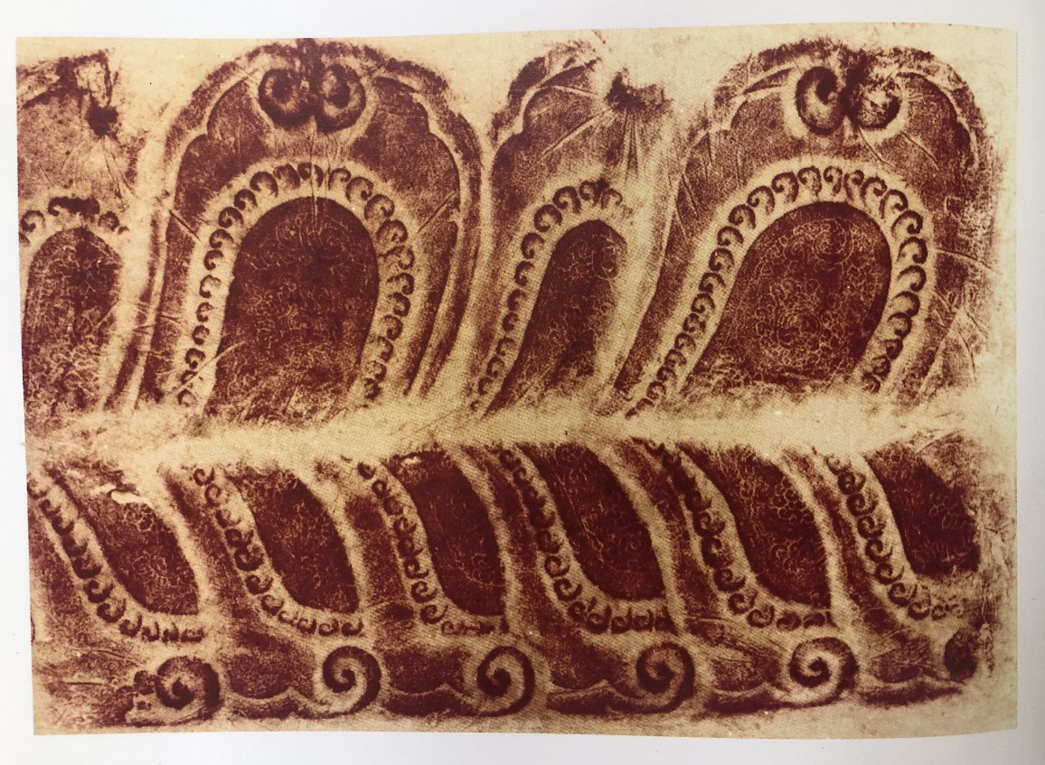
Họa văn, họa tiết trang trí thời Trần

Slide 10
Thực hành
Cách thực hiện tạo dáng và trang trí trang phục áo dài bằng hoa văn họa tiết thời Trần:
Cách 1: Vẽ tạo dáng trang phục và cắt rời khỏi tờ giấy, vẽ họa tiết để hoàn thiện trang phục ( có thể cắt các họa tiết, dán lên để trang trí)
Cách 2: Vẽ tạo dáng trang phục trên giấy, trang trí hoàn thiện trang phục và cắt rời khỏi tờ giấy để được trang phục áo dài
Lưu ý: Có thể thiết kế thêm các phụ kiện phù hợp với trang phục: nón, khăn, quạt…
Trang phục phải phù hợp với tỉ lệ học sinh để biểu diễn ( hoặc chỉ mang tính tượng trưng để trưng bày)

Slide 11
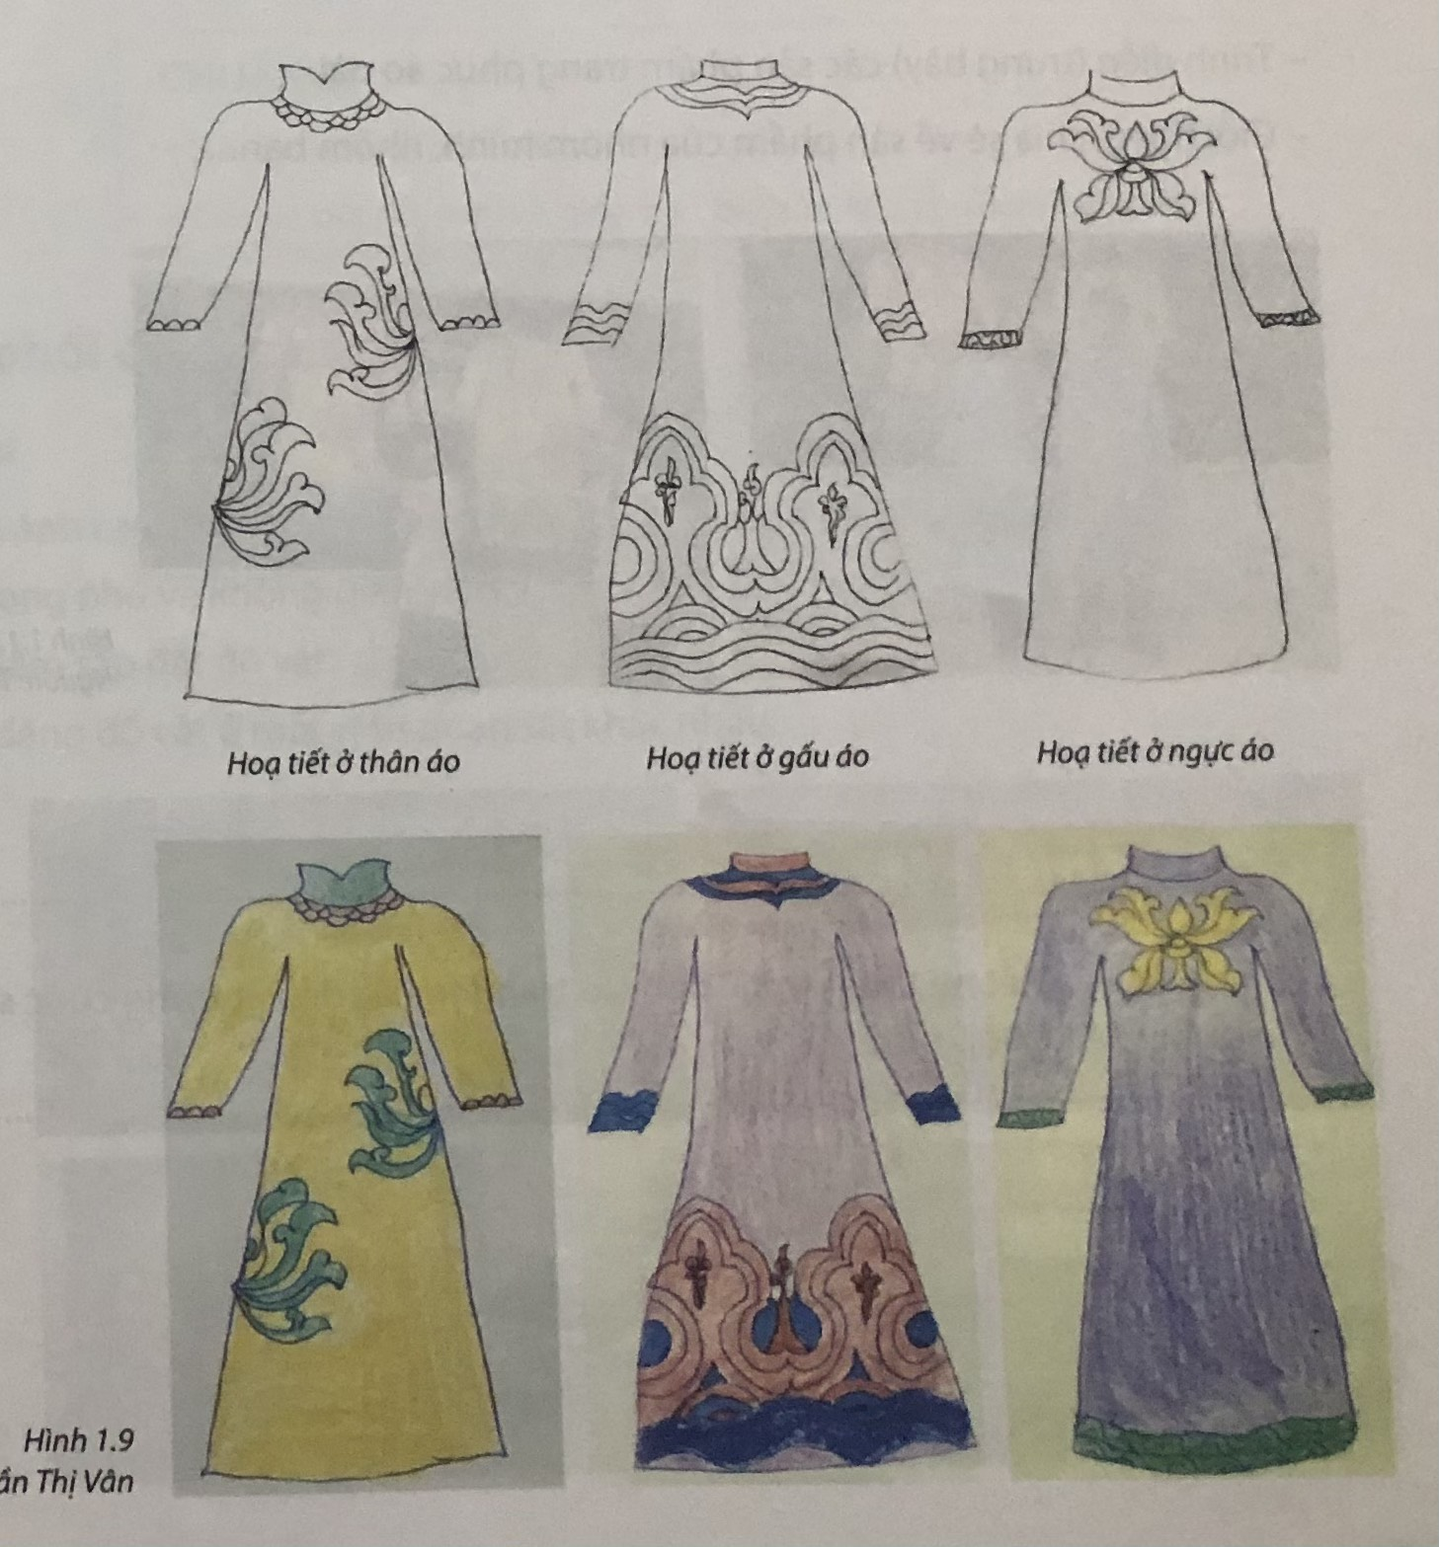
Một số hình ảnh minh họa

